Slide 1

Научное общество учащихся МБОУ ДОД ЦД(Ю)ТТ «Городской» г. Липецка
Первая ступень к науке.
Самохин Юрий Петрович

Slide 2
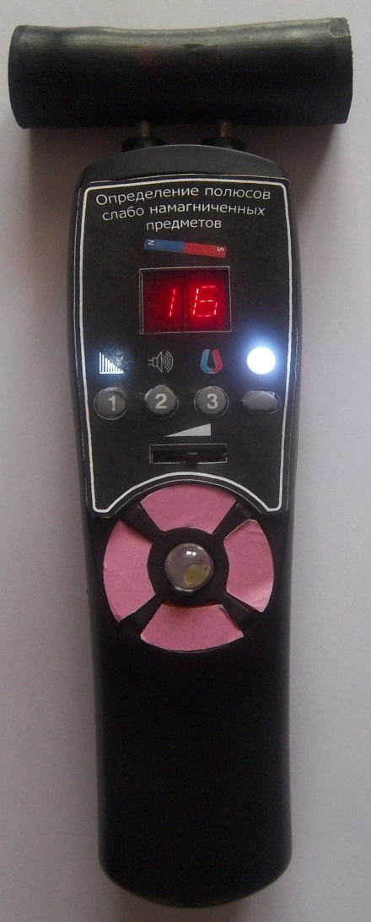
Определение полюсов слабо намагниченных предметов
Изготовил: Кахраманов Ильгам Салех-оглы
ЦД(Ю)ТТ “Городской”
Руководитель: Самохин Юрий Петрович
педагог дополнительного
образования кружков
Радиотехнического
Конструирования
ЦД(Ю)ТТ “Городской” г. Липецка

Slide 3
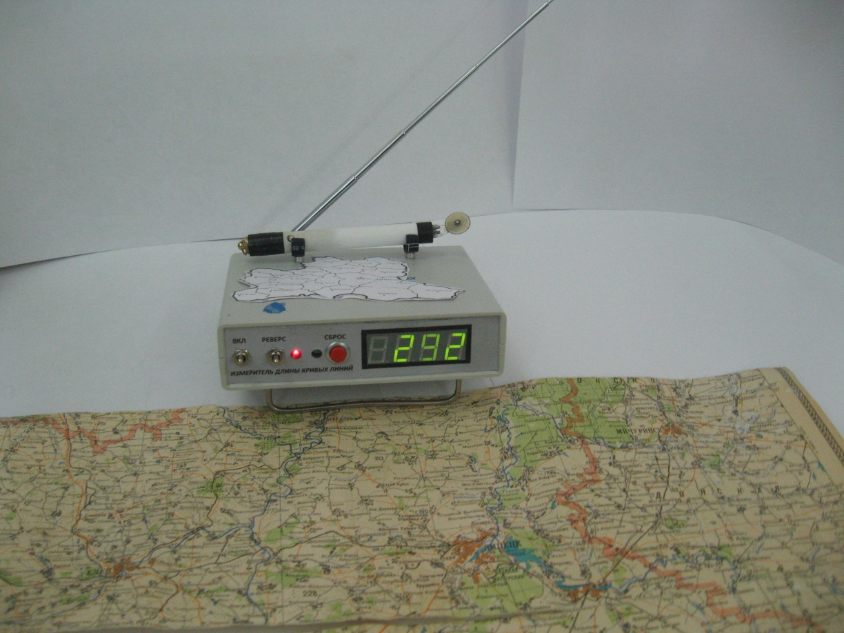
«Измеритель длины кривых линий»
Изготовил: Потапов Дмитрий Геннадиевич ЦД(Ю)ТТ “Городской”
Руководитель: Самохин Юрий Петрович, педагог дополнительного образования кружков радиотехнического конструирования ЦД(Ю)ТТ “Городской” г. Липецка.

Slide 4
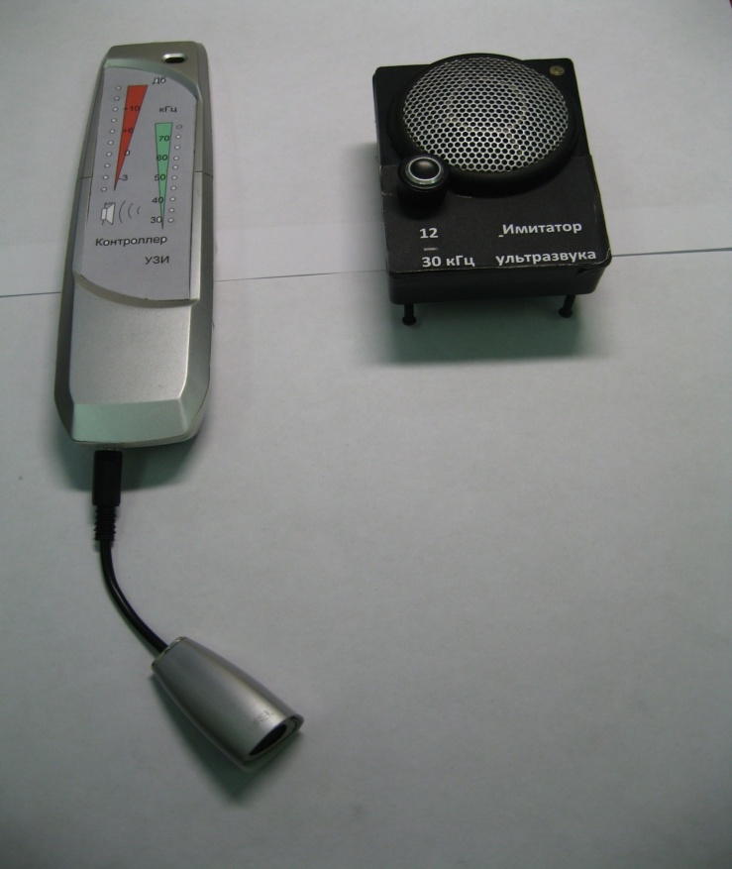
Прибор для прослушивания и пеленгации ультразвука
Изготовил : Клишин Никита Дмитриевич ЦД(Ю)ТТ <<Городской>>г. Липецка
Руководитель: Самохин Юрий Петрович,
педагог дополнительного
образования кружков
радиотехнического
конструирования,
ЦД(Ю)ТТ «Городской» г. Липецка

Slide 5
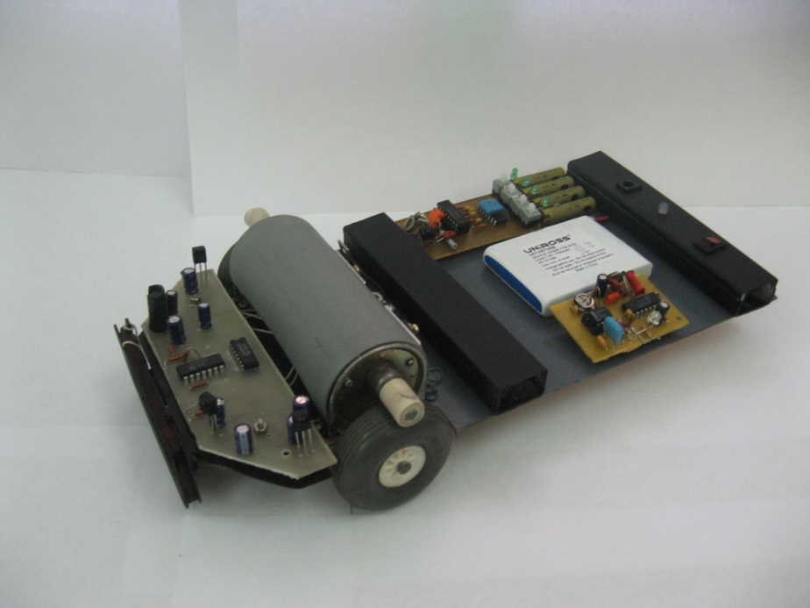
Роботизированная платформа с пограничным перемещением
Автор: Клишин Никита Дмитриевич,
ЦД(Ю)ТТ «Городской» г. Липецка,
Руководитель: Самохин Юрий Петрович,
педагог дополнительного образования,
руководитель лаборатории
радиотехнического конструирования
ЦД(Ю)ТТ«Городской» г. Липецка

Slide 6
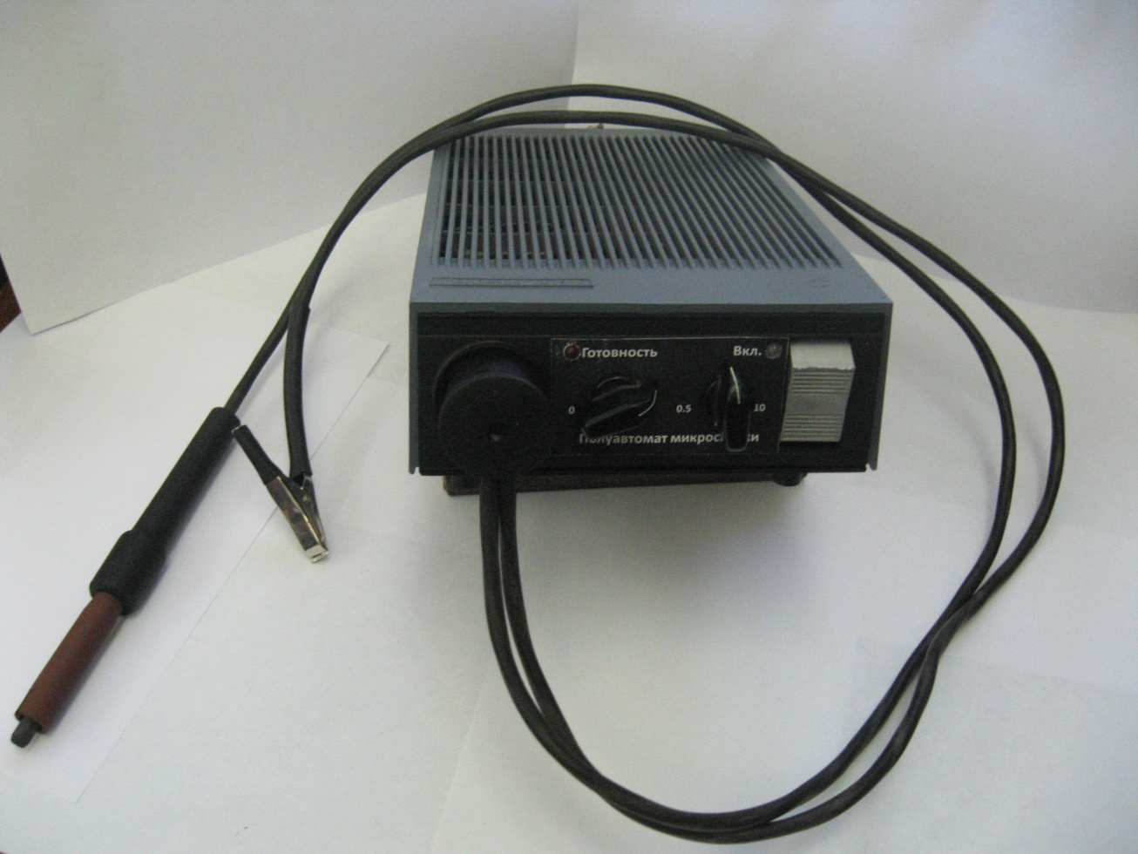
Полуавтомат микросварки для электромонтажных работ
Автор: Топильский Александр
ЦД(Ю)ТТ «Городской»,
10 класс
Руководитель: Самохин Юрий Петрович,
Педагог дополнительного образования,
Руководитель лаборатории радиотехнического конструирования ЦД(Ю)ТТ «Городской» г. Липецка

Slide 7
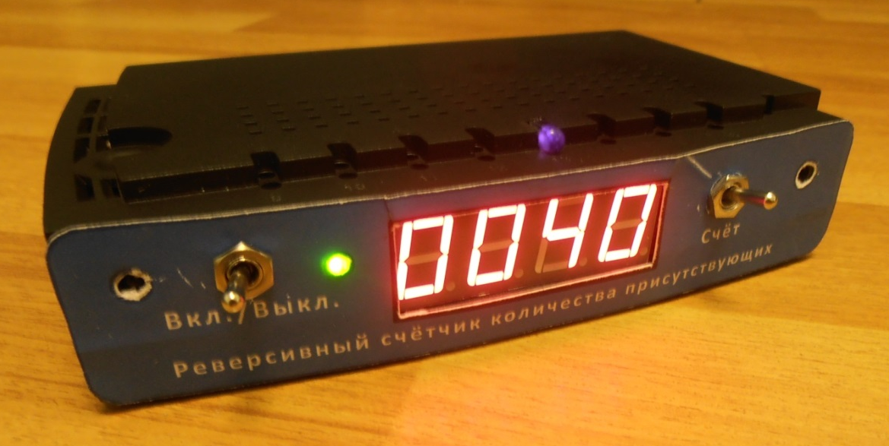
Реверсивный счётчик количества присутствующих
Изготовил: Стрельников Роман Александрович
ЦД(Ю)ТТ “Городской”
Руководитель: Самохин Юрий Петрович
педагог дополнительного
образования кружков
Радиотехнического
Конструирования
ЦД(Ю)ТТ “Городской” г. Липецка

Slide 8
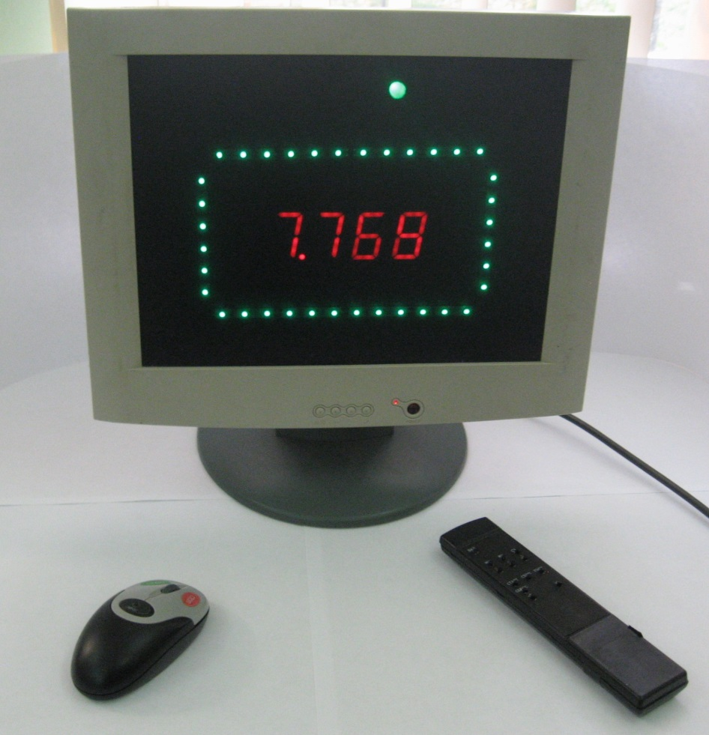
ИЗМЕРИТЕЛЬ ВРЕМЕНИ РЕАКЦИИ ПАЦИЕНТА НА РАЗЛИЧНЫЕ ВНЕШНИЕ РАЗДРАЖИТЕЛИ
Изготовил: Черненко Яков Юрьевич
ЦД(Ю)ТТ “Городской”
Руководитель: Самохин Юрий Петрович
педагог дополнительного
образования кружков
Радиотехнического
Конструирования
ЦД(Ю)ТТ “Городской” г. Липецка

Slide 9
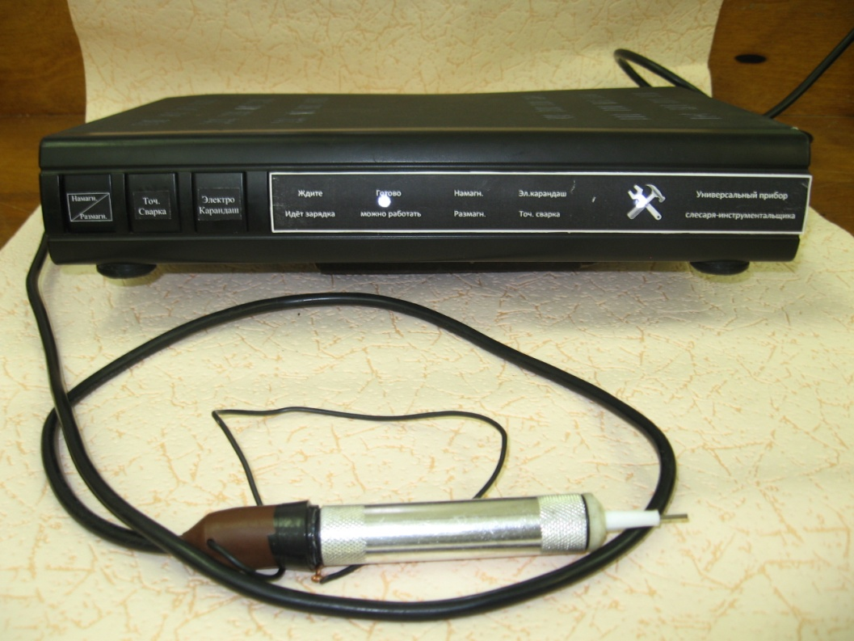
Универсальный прибор слесаря-инструментальщика
Автор: Топильский Александр
ЦД(Ю)ТТ «Городской», 9 класс
Руководитель: Самохин Юрий Петрович, педагог дополнительного образования, руководитель лаборатории радиотехнического конструирования, ЦД(Ю)ТТ <<Городской>> г. Липецка

Slide 10
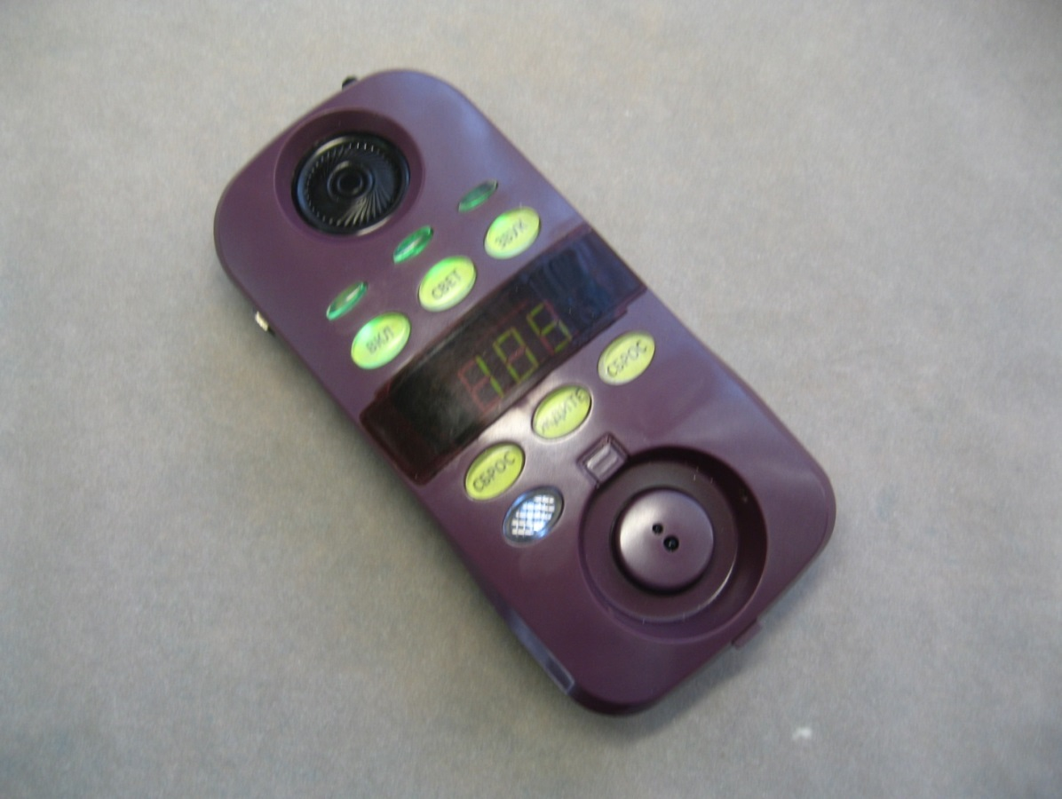
Экспресс анализатор 3У(увидел, услышал, успокоился)
Изготовил: Потапов Дмитрий Геннадиевич ЦД(Ю)ТТ “Городской”
Руководитель: Самохин Юрий Петрович, педагог дополнительного образования кружков радиотехнического конструирования ЦД(Ю)ТТ “Городской” г. Липецка.

Slide 11
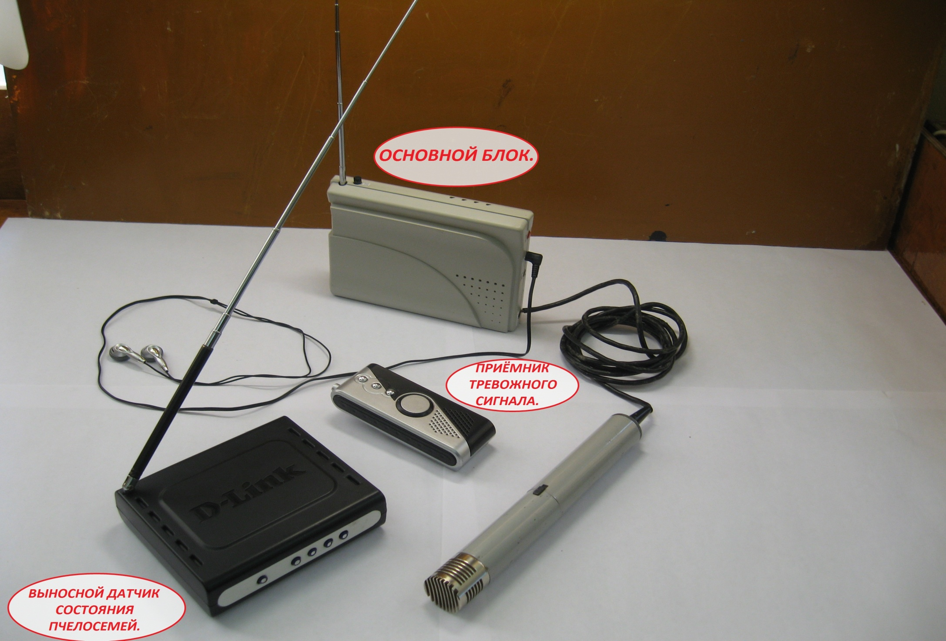
Анализатор состояния пчелосемей
Изготовил: Андрющенко Никита ЦД(Ю)ТТ “Городской”
Руководитель: Самохин Юрий Петрович, педагог дополнительного образования кружков радиотехнического конструирования ЦД(Ю)ТТ “Городской” г. Липецка.

Slide 12
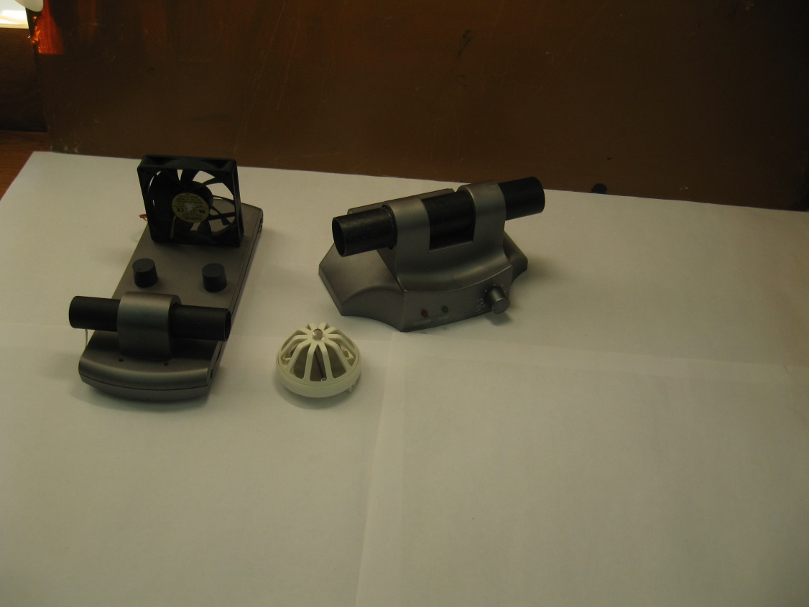
Нестандартное применение пьез элемента
Изготовил: Тонких Сергей ЦД(Ю)ТТ “Городской”
Руководитель: Самохин Юрий Петрович, педагог дополнительного образования кружков радиотехнического конструирования ЦД(Ю)ТТ “Городской” г. Липецка.

Slide 13
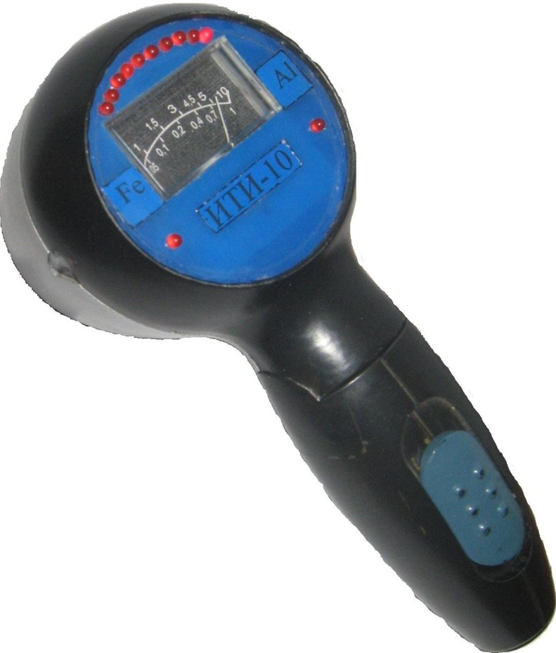
Универсальный измеритель
толщины
изоляционных материалов
Изготовил: Шкарин Александр
Педагог: Самохин Юрий Петрович
г.Липецк

Slide 14
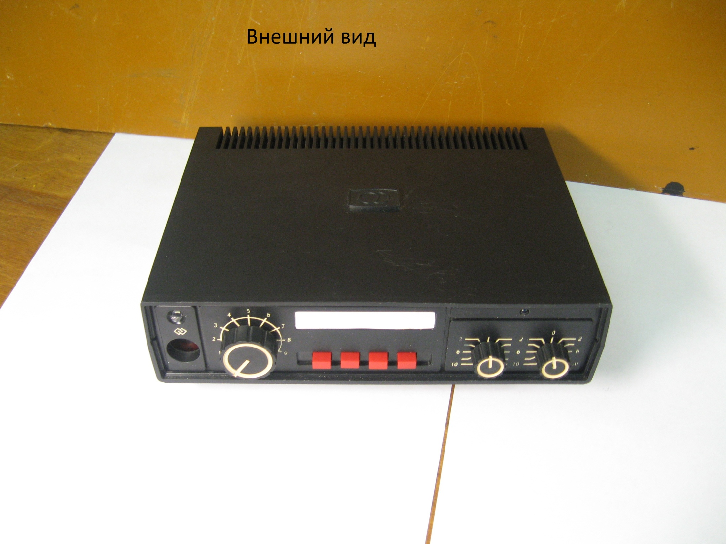
Интеллектуальный анализатор событий
Изготовил:Скуридин Тимофей Игоревич
ЦД(Ю)ТТ «Городской» г.Липецка, 9 Класс
Руководитель: Самохин Юрий Петрович,
Педагог дополнительного образования
лаборатории радиотехнического конструирования,
ЦД(Ю)ТТ «Городской» г. Липецк

Slide 15
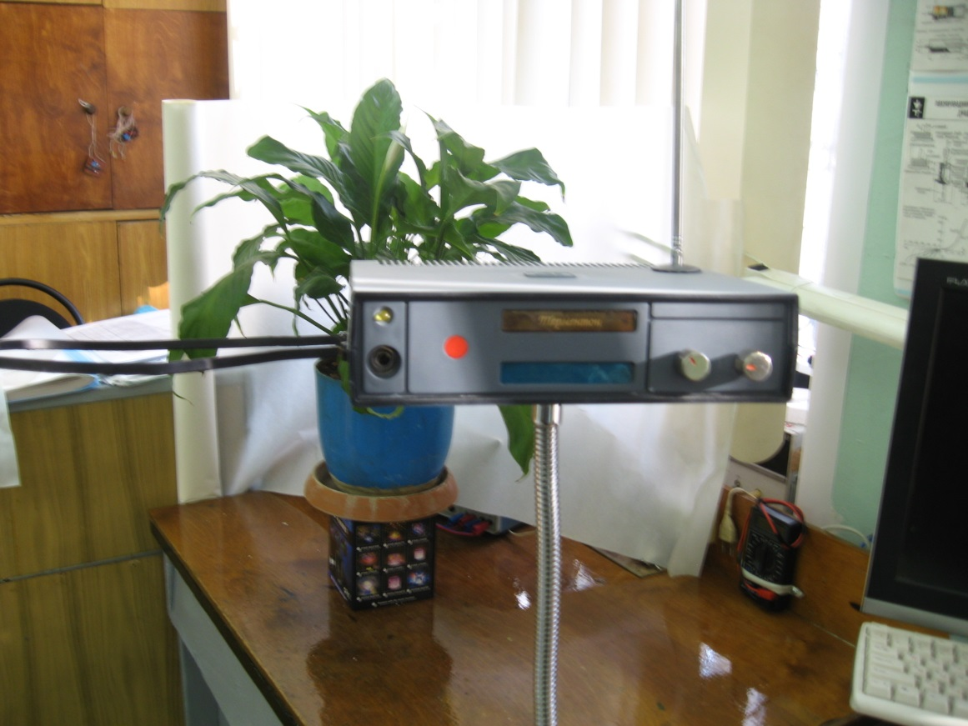
«Терментон» – музыкальный инструмент на основе цифро-аналоговых преобразований
Изготовил: Стрельников Роман ЦД(Ю)ТТ “Городской”
Руководитель: Самохин Юрий Петрович, педагог дополнительного образования кружков радиотехнического конструирования ЦД(Ю)ТТ “Городской” г. Липецка.

Slide 16
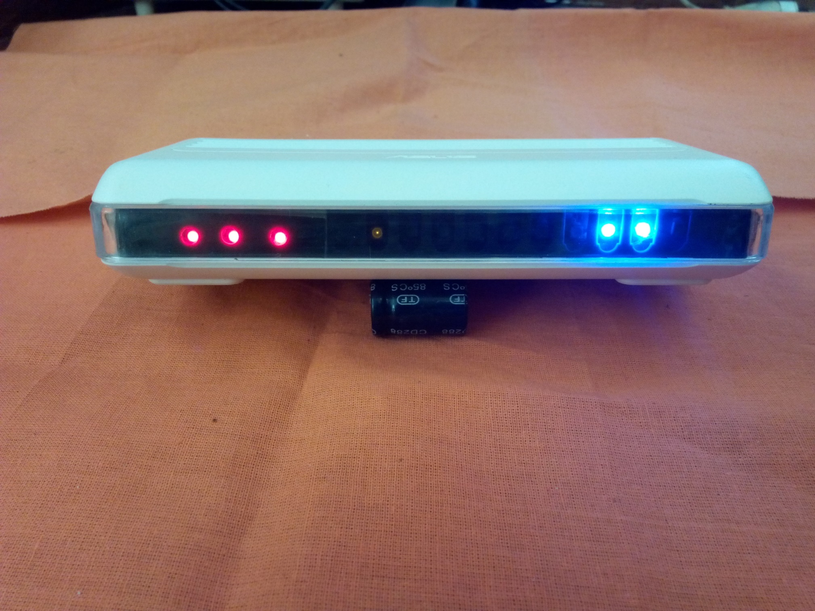
Пороговый датчик обледенения
со звуковым оповещением
Изготовил: Кахраманов Ильгам Салех оглы
Студент 1го курса ЛГТУ
ЦД(Ю)ТТ “Городской”
Руководитель: Самохин Юрий Петрович
педагог дополнительного
образования кружков
радиотехнического
конструирования
ЦД(Ю)ТТ “Городской” г. Липецка

Slide 17
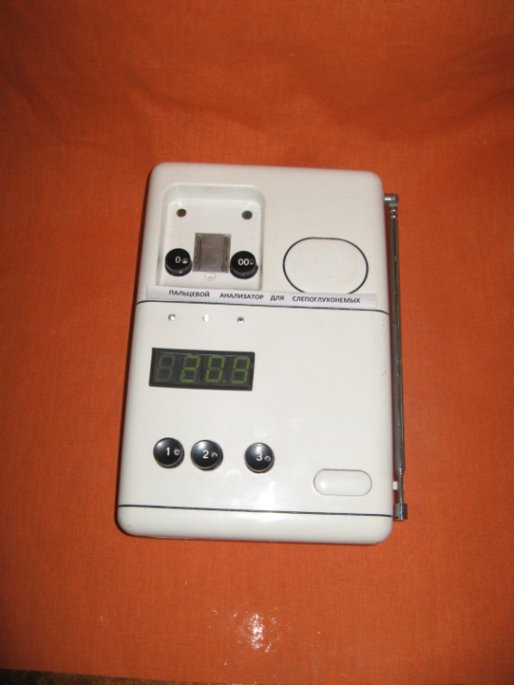
Универсальный пальцевой анализатор для слепоглухонемых
Изготовил: Потапов Дмитрий Геннадиевич ЦД(Ю)ТТ “Городской”
Руководитель: Самохин Юрий Петрович, педагог дополнительного образования кружков радиотехнического конструирования ЦД(Ю)ТТ “Городской”
г. Липецка.

Slide 18
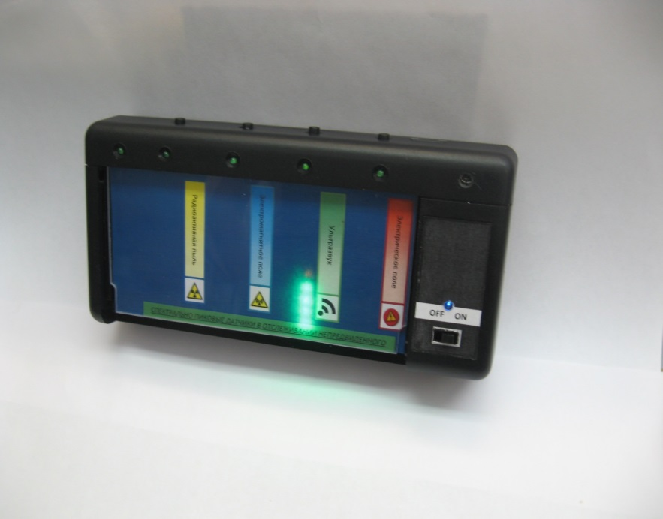
Спектрально пиковые индикаторы в предотвращении непредвиденного
Изготовил: Клишин Никита Дмитриевич
ЦД(Ю)ТТ « Городской » г. Липецка
ученик 9 класса.
Руководитель: Самохин Юрий Петрович,
педагог дополнительного
образования лаборатории
радиотехнического
конструирования,
ЦД(Ю)ТТ «Городской» г. Липецка.

Slide 19
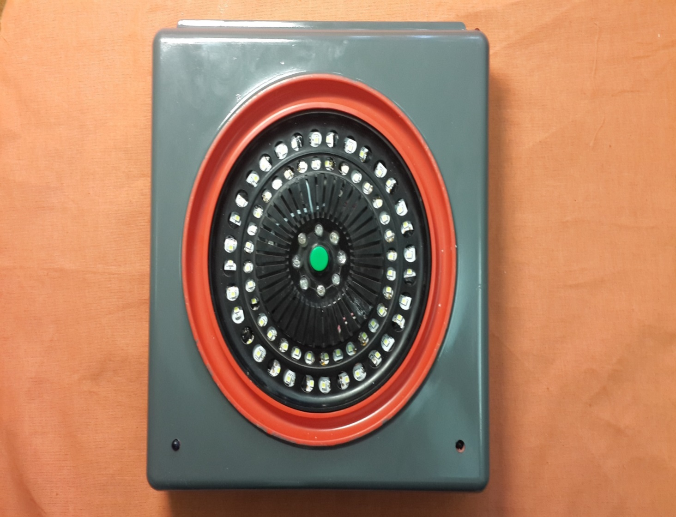
Автономный переносной светильник с элементами интеллекта.
Изготовил:
Присекин Егор Сергеевич
ученик 9 класса
ЦД(Ю)ТТ «Городской» г. Липецка
Руководитель:
Самохин Юрий Петрович
педагог доп. образования
ЦД(Ю)ТТ «Городской» г. Липецка
г. Липецк, 2015 год

Slide 20
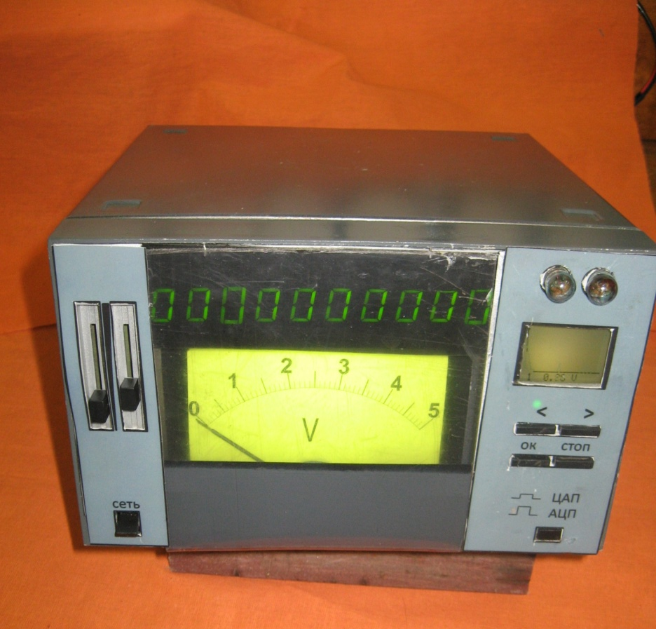
“Чтобы стало понятней - наглядное пособие на уроке информатики”
Изготовил: Пшеничников Артем Алексеевич, 8 класс
ЦД(Ю)ТТ “Городской”
Руководитель: Самохин Юрий Петрович
педагог дополнительного
образования кружков
Радиотехнического
Конструирования
ЦД(Ю)ТТ “Городской” г. Липецка

